Slide 1
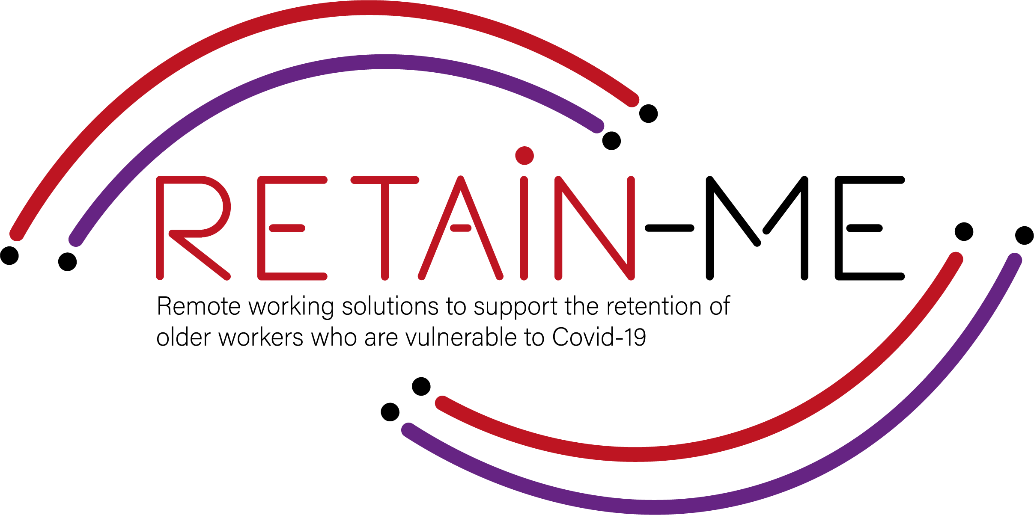
Förslag på beredskapsresurser för distansarbete. B-Creative Association

Slide 2
Beredskap för distansarbete - ämnen
Inom RETAIN ME-projektet kommer följande 6 ämnen för beredskap för distansarbete att behandlas:
Beredskap för distansarbete: 1. Möjlighet att arbeta på distans i ett team.
2. Förstå virtuell kommunikation.
3.Utveckling av tidshantering och organisationsförmåga. 4. Förstå och utveckla kreativ problemlösning. 5. Utveckla färdigheter för kritiskt tänkande 6. Förbättra förmågan att tillämpa disciplin

Slide 3
Beredskap för distansarbete
Det är fördelaktigt för slutanvändarna av RETAIN ME-projektet eftersom arbetare med beredskap och kunskap om distansarbete:
... är mer medveten om olika sätt att arbeta på distans i ett team ... har mer kunskap om kreativ problemlösning ... vet hur man förbereder sig för virtuell kommunikation ... vet hur man tänker kritiskt ... känna till de mest nödvändiga färdigheterna och kunskaperna för tidshantering

Slide 4
Beredskap för distansarbete – viktiga inlärningsmål
Det viktigaste inlärningsmålet för kapitlet om beredskap för distansarbete är:
Deltagarna vet hur man arbetar på distans i ett team Deltagarna förstår virtuell kommunikation Deltagarna förstår kritiskt tänkande Deltagarna vet hur man bättre organiserar och hanterar tid Deltagarna vet hur man använder kreativ problemlösning Deltagarna vet hur man tillämpar disciplin

Slide 5
INTRODUCTION
Utveckla färdigheter för kritiskt tänkande

Slide 6
Vilka är grunderna för kritiskt tänkande?
Kritiskt tänkande är den intellektuellt disciplinerade processen att aktivt och skickligt, tillämpa, analysera, syntetisera och/eller utvärdera information som samlats in från eller genererats av observation, erfarenhet, reflektion, resonemang eller kommunikation, som en guide till tro och handling.
Image by storyset on Freepik

Slide 7
Är kritiskt tänkande en färdighet?
Kritiskt tänkande är analysen av en fråga eller situation och fakta, data eller bevis relaterade till den. Kritiskt tänkande är en färdighet som gör att du kan fatta logiska och välgrundade beslut efter bästa förmåga.
Vilka är de 5 kritiska tänkande färdigheterna?
De viktigaste kritiska tänkande färdigheterna är analys, tolkning, slutsats, förklaring, självreglering, öppenhet och problemlösning.

Slide 8
Vad gör en person till en kritisk tänkare?
Kritiskt tänkande är förmågan att tänka klart och rationellt om vad man ska göra eller vad man ska tro. Det inkluderar förmågan att engagera sig i reflekterande och självständigt tänkande. Någon med kritiskt tänkande kan göra följande: förstå de logiska sambanden mellan idéer.
När du arbetar hemifrån kommer du oundvikligen att stöta på arbetsrelaterade problem som du måste lösa på egen hand. Kritiskt tänkande är avgörande för att tänka på jobbet, oavsett om det löser arbetsrelaterade problem själv eller bestämmer den bästa riktningen för ett arbetsprojekt. Distansarbetare är mer självständiga av naturen, så att tänka själv är nödvändigt för att ta ditt arbete till nästa nivå.

Slide 9
AKTIVITET 1
TIPS OM HUR DU KAN FÖRBÄTTRA DINA FÄRDIGHETER FÖR KRITISKT TÄNKANDE

Slide 10
Hur du kan förbättra dina färdigheter för kritiskt tänkande
Vet exakt vad du vill. Att veta exakt vad du vill är det första steget i kritiskt tänkande. Hantera dina fördomar. Tänk på konsekvenserna av dina alternativ. Gör din forskning. Acceptera det faktum att du inte alltid har rätt. Bryt ner det. Komprimera inte saker.

Slide 11
Hur man utvecklar de 7 färdigheterna i kritiskt tänkande
Identifiera frågan. Samla in information. Undersök och granska. Bestäm vad som är relevant. Självutvärdering. Dra slutsatser. Förklara dina slutsatser.

Slide 12
AKTIVITET 2
HUR MAN UTVECKLAR DE 7 FÄRDIGHETERNA I KRITISKT TÄNKANDE

Slide 13
Denna åtgärd är en självbedömning av kritiskt tänkande och se om du behöver förbättra dina kritiska tänkande färdigheter.
Efter självvärderingen kan du läsa mer om hur du utvecklar ditt kritiska tänkande.
Länk till resursen: https://www.brightconcept-consulting.com/en/blog/leadership/how-to-develop-the-7-skills-of-critical-thinking

Slide 14
SLUTSATS

Slide 15
Kritiskt tänkande skiljer sig från vanligt tänkande genom att du försöker tänka annorlunda – på ett nytt sätt – av någon anledning. Det kan vara att du vill försöka se något ur ett nytt perspektiv eller problematisera det. Kritiskt tänkande skiljer sig också från experttänkande. Medan experten kännetecknas av sina olika tankeverktyg och flexibla sätt att tänka - ofta tack vare sin djupa kunskap - krävs egentligen ingen stor kunskap för att tänka kritiskt. Naturligtvis kan experten tänka kritiskt med hjälp av sitt experttänkande och gör det ofta. Men det är inte en förutsättning för kritiskt tänkande.
Ett vanligt sätt att klassificera kritiskt tänkande är att använda begreppen färdigheter, karaktärsdrag och handling. Färdigheterna är vanliga och lärs ofta ut redan i skolan, i form av till exempel argumentationsanalys eller källkritik.

Slide 16
"The European Commission's support for the production of this publication does not constitute an endorsement of the contents, which reflect the views only of the authors, and the Commission cannot be held responsible for any use which may be made of the information contained therein.” Project Number: 2021-1-SE01-KA220-VET-000032922

